Slide 1
5.3 计数器
5.3.1 二进制计数器
5.3.2 其他进制计数器

Slide 2
概 述
1、计数器的逻辑功能
计数器的基本功能是对输入时钟脉冲进行计数。它也可用于分频、定时、产生节拍脉冲和脉冲序列及进行数字运算等等。
2、计数器的分类
按脉冲输入方式，分为同步和异步计数器
按进位体制，分为二进制、十进制和任意进制计数器
按逻辑功能，分为加法、减法和可逆计数器

Slide 3
二进制计数器
加计数器
十进制计数器
非二进制计数器
任意进制计数器
同步计数器
减计数器
……
可逆计数器
二进制计数器
加计数器
十进制计数器
异步计数器
非二进制计数器
减计数器
任意进制计数器
……
可逆计数器

Slide 4
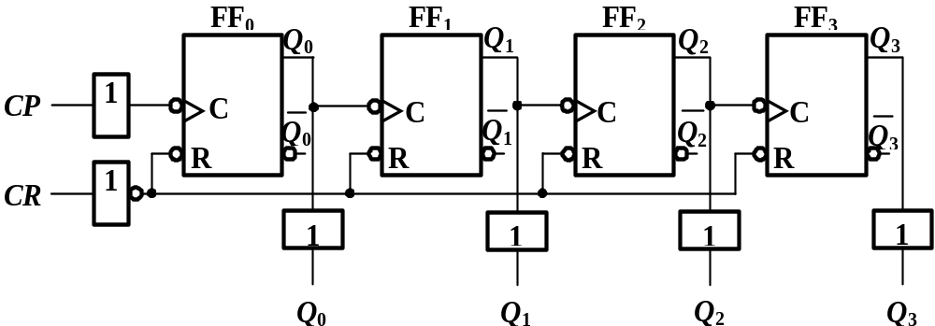
5.3.1 二进制计数器
1.异步二进制计数器
① 工作原理

Slide 5
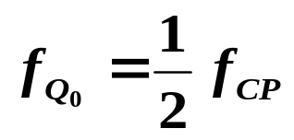
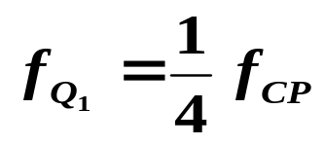
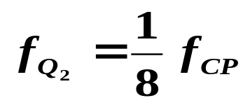
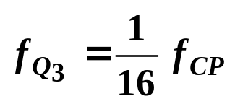
结论:
计数器的功能：不仅可以计数也可作为分频器。

Slide 6
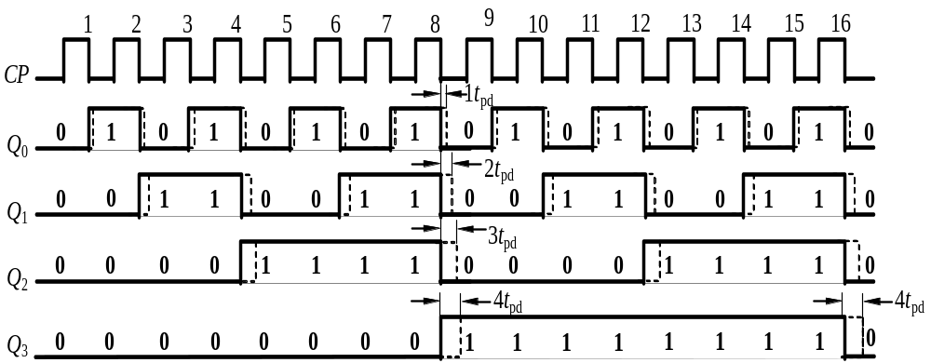
如考虑每个触发器都有1t_{pd}的延时，电路会出现什么问题？
异步计数脉冲的最小周期 T_{min}>n t_{pd}。（n为位数）

Slide 7
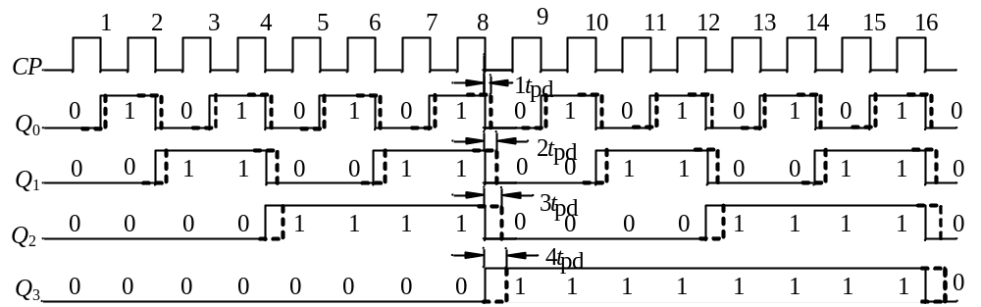

Slide 8
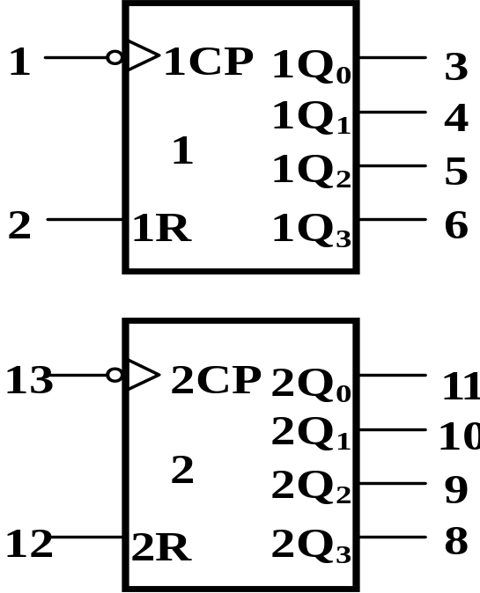
②典型集成电路
中规模集成电路74HC/HCT393中集成了两个4位异步二进制计数器在 5V、25℃工作条件下，74HC/HCT393中每级触发器的传输延迟时间典型值为6ns。
74HC/HCT393的逻辑符号

Slide 9
2.同步二进制计数器
计数顺序
电路状态
进位输出
4位二进制计数器状态表
Q₃
Q₂
Q₁
Q₀
Q₀在每个CP都翻转一次
0
0
0
0
0
0
1
0
0
0
1
0
FF₀可采用T=1的T触发器
2
0
0
1
0
0
Q₁仅在Q₀=1后的下一个CP到来时翻转
3
0
0
1
1
0
4
0
1
0
0
0
FF₁可采用T= Q₀的T触发器
5
0
1
0
1
0
6
0
1
1
0
0
Q₂仅在Q₀=Q₁=1后的下一个CP到来时翻转
7
0
1
1
1
0
8
1
0
0
0
0
FF₂可采用T= Q₀Q₁的T触发器
9
1
0
0
1
0
10
1
0
1
0
0
Q₃仅在Q₀=Q₁=Q₂=1后的下一个CP到来时翻转
11
1
0
1
1
0
12
1
1
0
0
0
FF₃可采用T= Q₀Q₁Q₂的T触发器
13
1
1
0
1
0
14
1
1
1
0
0
15
1
1
1
1
1
16
0
0
0
0
0

Slide 10
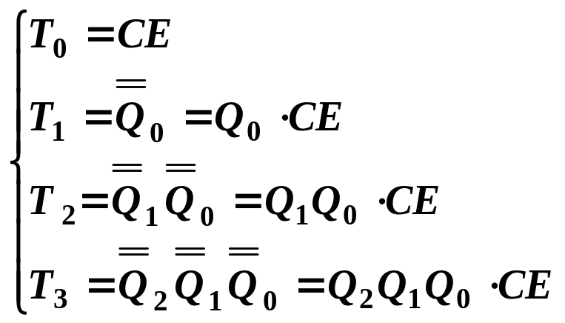
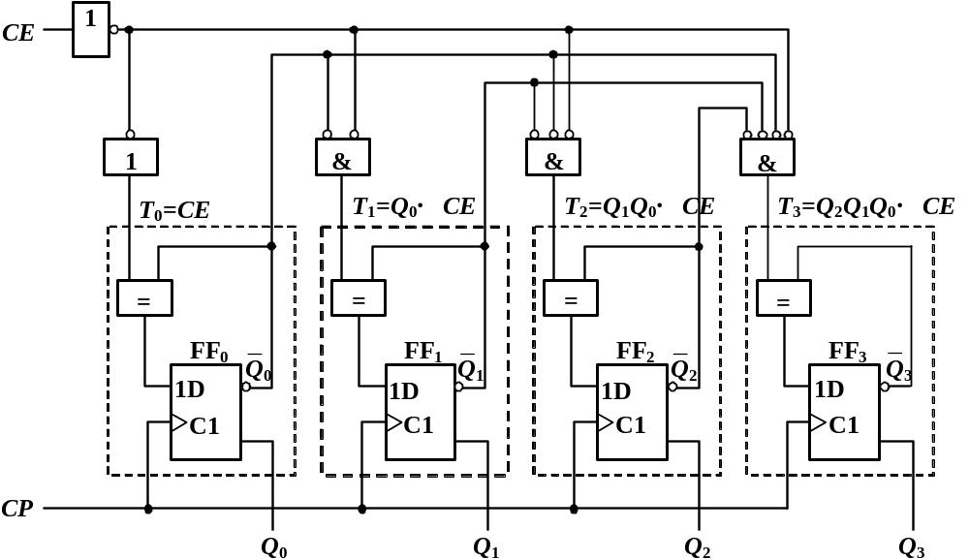
4位二进制同步加计数器逻辑图
CE=0
保持不变
CE=1
计数

Slide 11
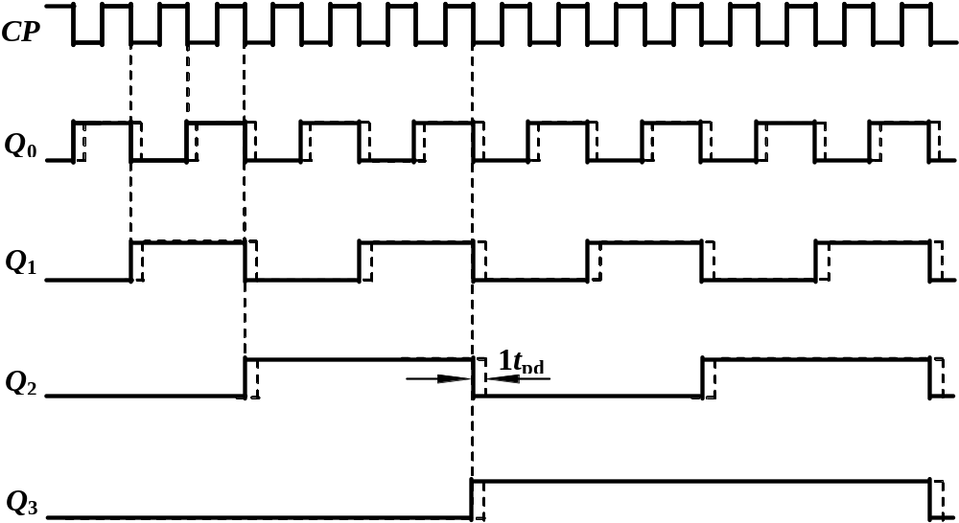
4位二进制同步加计数器时序图

Slide 12
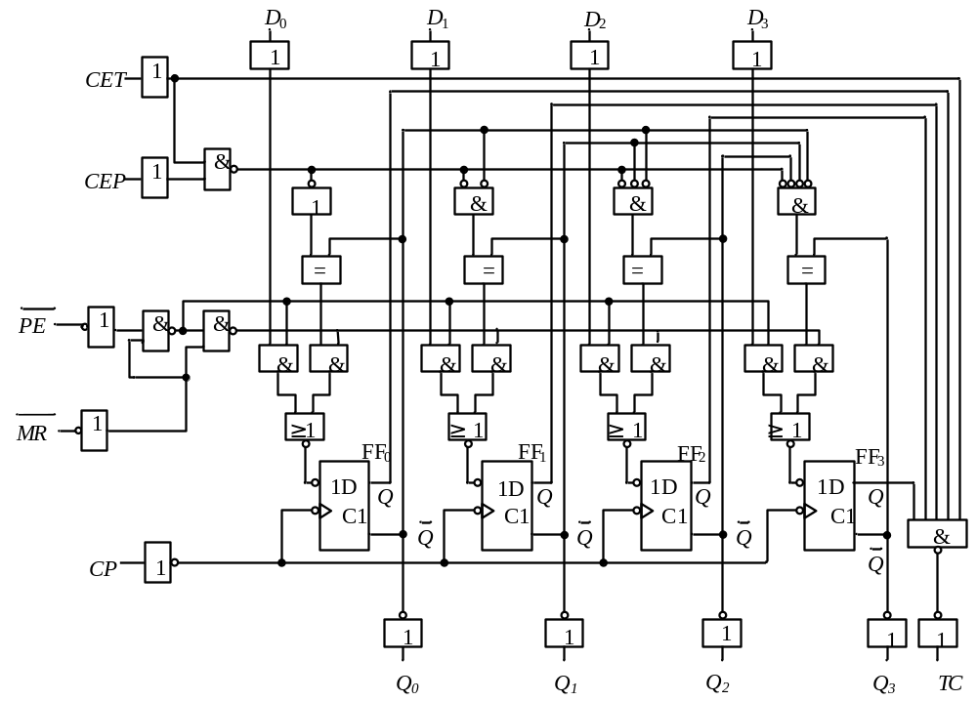
(2)典型 集成计数器74LVC163

Slide 13
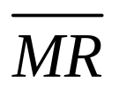

74LVC163逻辑功能表
输 入 |  |  |  |  |  |  |  |  | 输 出
清零 | 预置 | 使能 |  | 时钟 | 预置数据输入 |  |  |  | 计 数 |  |  |  | 进位
 |  | CEP | CET | CP | D₃ | D₂ | D₁ | D₀ | Q₃ | Q₂ | Q₁ | Q₀ | TC
L | × | × | × | ↑ | × | × | × | × | L | L | L | L | L
H | L | × | × | ↑ | D₃ | D₂ | D₁ | D₀ | D₃ | D₂ | D₁ | D₀ | *
H | H | L | × | × | × | × | × | × |  | 保 | 持 |  | *
H | H | × | L | × | × | × | × | × |  | 保 | 持 |  | *
H | H | H | H | ↑ | × | × | × | × |  | 计 | 数 |  | *
MR的作用？
PE的作用？

Slide 14
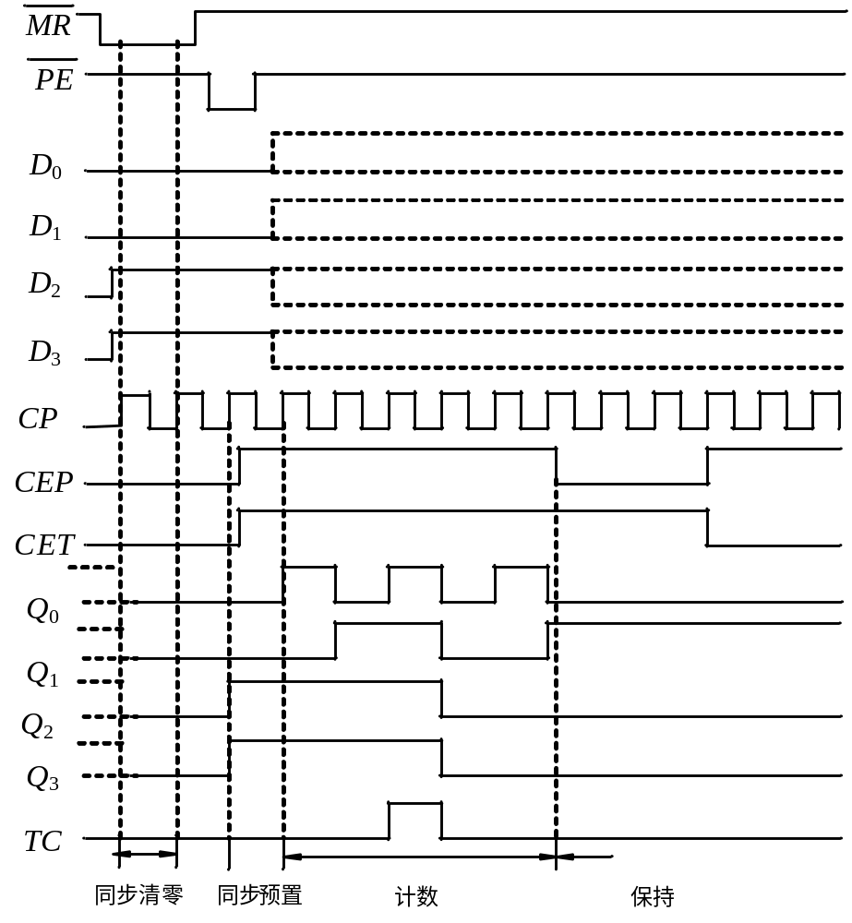

Slide 15
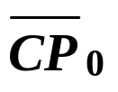
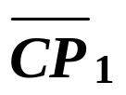
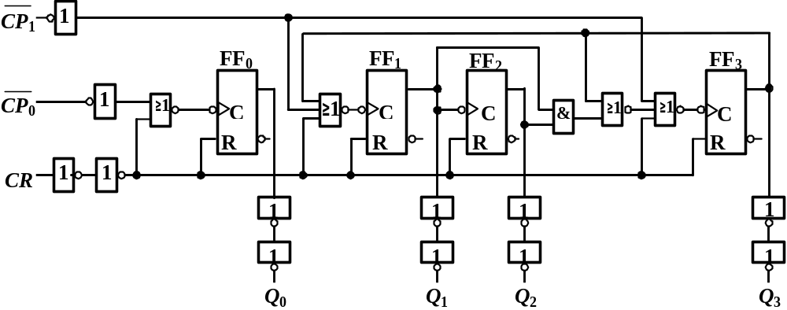
5.3.2 其他进制计数器
异步二-十进制计数器
将图中电路按以下两种方式连接：
（1）
接计数脉冲信号，将Q₀与
相连；
（2）
接计数脉冲信号，将Q₃与
相连

Slide 16
两种连接方式的状态表
计数顺序 | 连接方式1（8421码） |  |  |  | 连接方式2（5421码）
 | Q₃ | Q₂ | Q₁ | Q₀ | Q₀ | Q₃ | Q₂ | Q₁
0 | 0 | 0 | 0 | 0 | 0 | 0 | 0 | 0
1 | 0 | 0 | 0 | 1 | 0 | 0 | 0 | 1
2 | 0 | 0 | 1 | 0 | 0 | 0 | 1 | 0
3 | 0 | 0 | 1 | 1 | 0 | 0 | 1 | 1
4 | 0 | 1 | 0 | 0 | 0 | 1 | 0 | 0
5 | 0 | 1 | 0 | 1 | 1 | 0 | 0 | 0
6 | 0 | 1 | 1 | 0 | 1 | 0 | 0 | 1
7 | 0 | 1 | 1 | 1 | 1 | 0 | 1 | 0
8 | 1 | 0 | 0 | 0 | 1 | 0 | 1 | 1
9 | 1 | 0 | 0 | 1 | 1 | 1 | 0 | 0

Slide 17
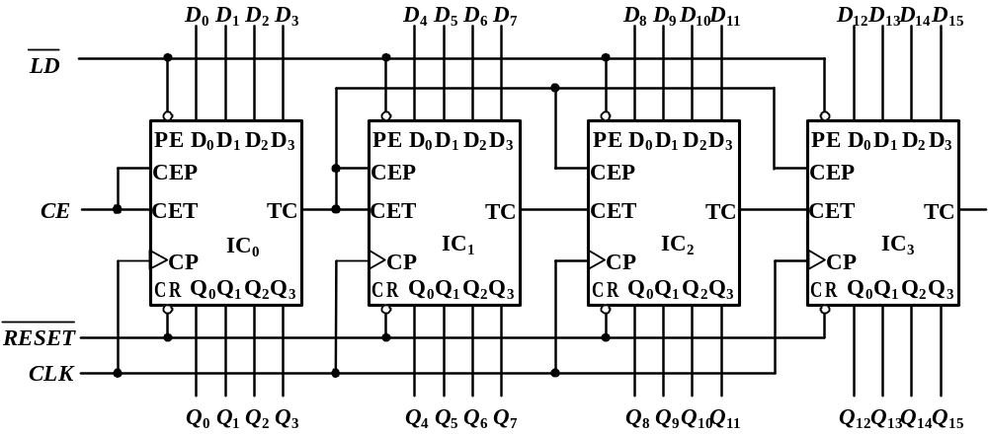
5.3.3 计数器集成电路的应用举例
1.计数器位数的扩展
特点：
1、可提高多芯片级联计数电路的可靠性和抗干扰能力
2、可提高级联计数器的工作频率上限频率

Slide 18
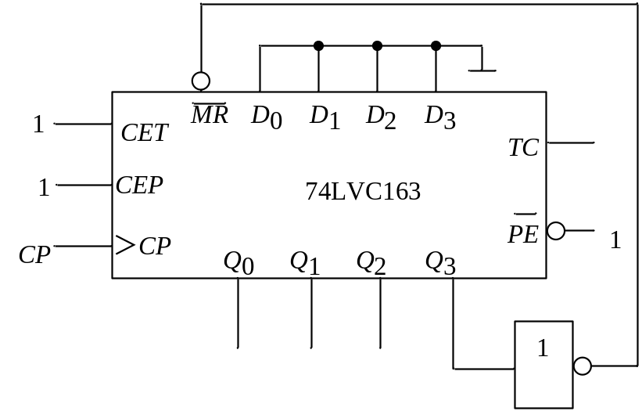
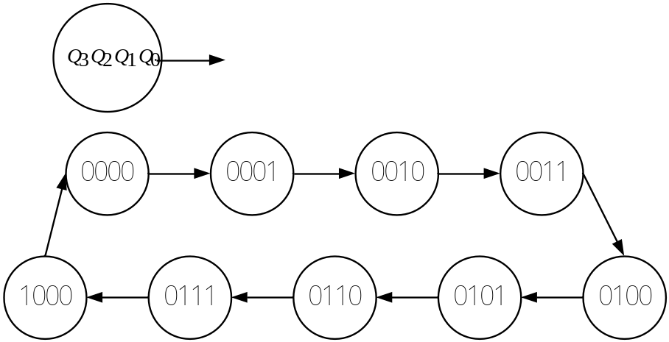
2. 用集成计数器构成任意进制计数器
例 用74LVC163构成九进制加计数器。
解：九进制计数器应有9个状态，而74 LVC 161在计数过程中
有16个状态。如果设法跳过多余的7个状态，则可实现模9计数器。
(1) 反馈清零法

Slide 19
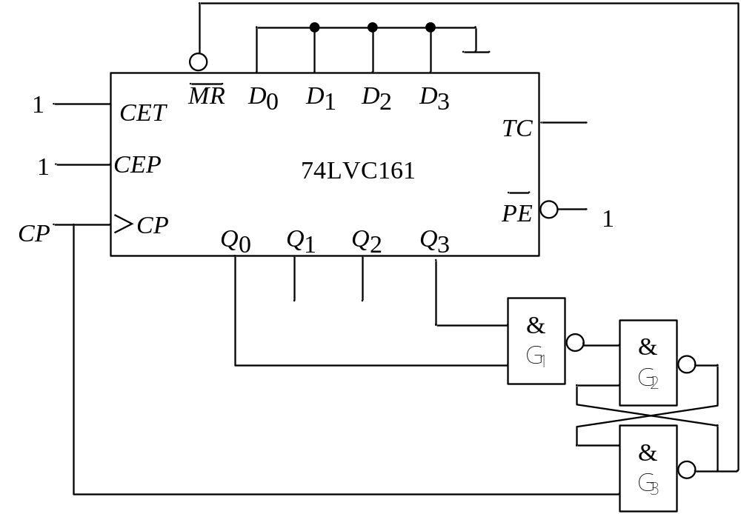
74LVC161用反馈清零法接成九进制计数器

Slide 20
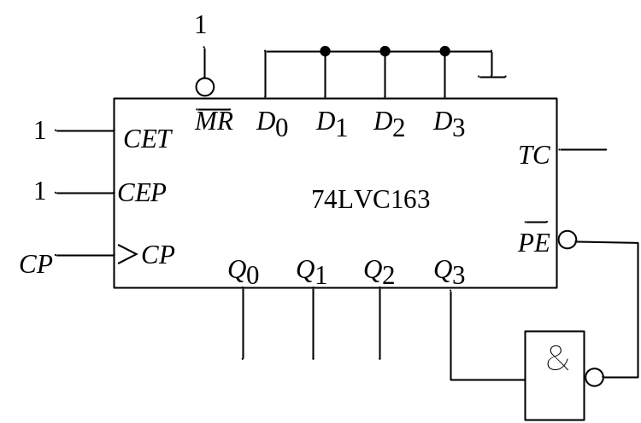
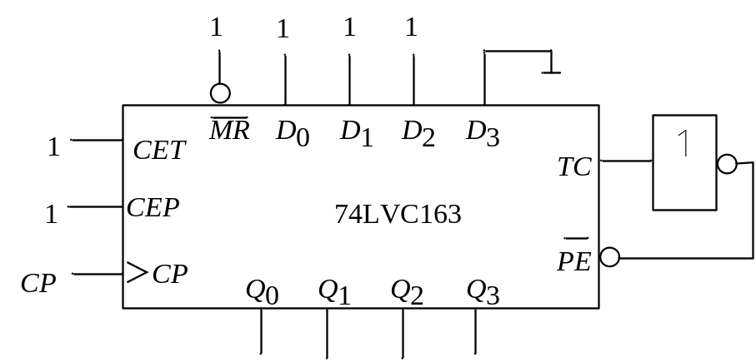

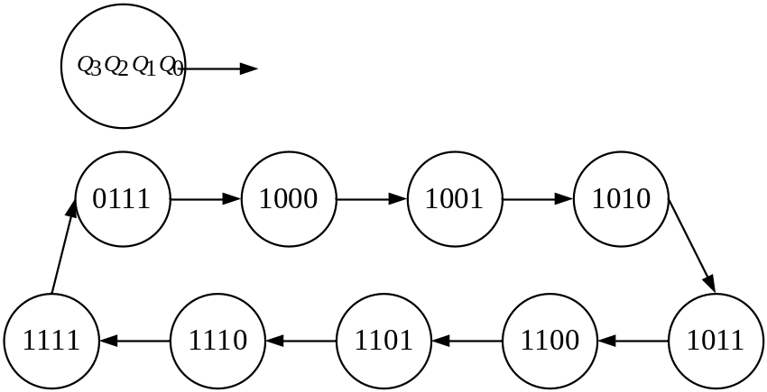
(2) 反馈置数法

Slide 21

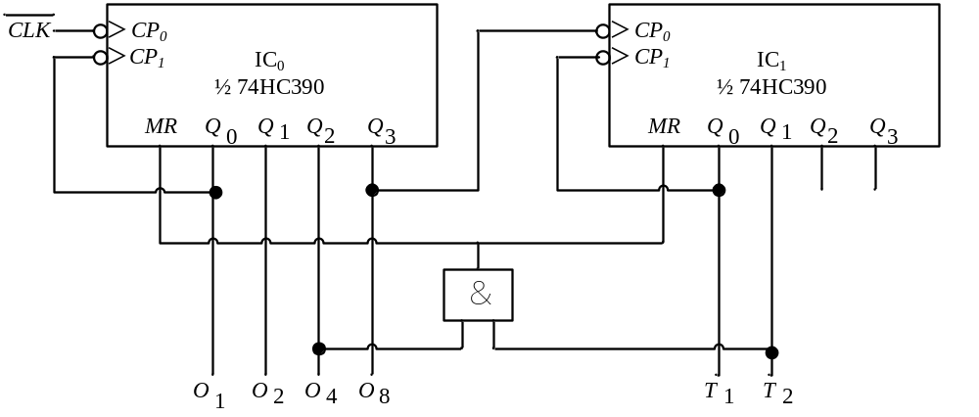
(3) 时的反馈处理

Slide 22
5.4 寄存器
寄存器是一种典型的时序逻辑电路，其基本功能是通过
其内部的触发器存储二进制信息，按其功能不同可分为:
数码寄存器和移位寄存器

Slide 23
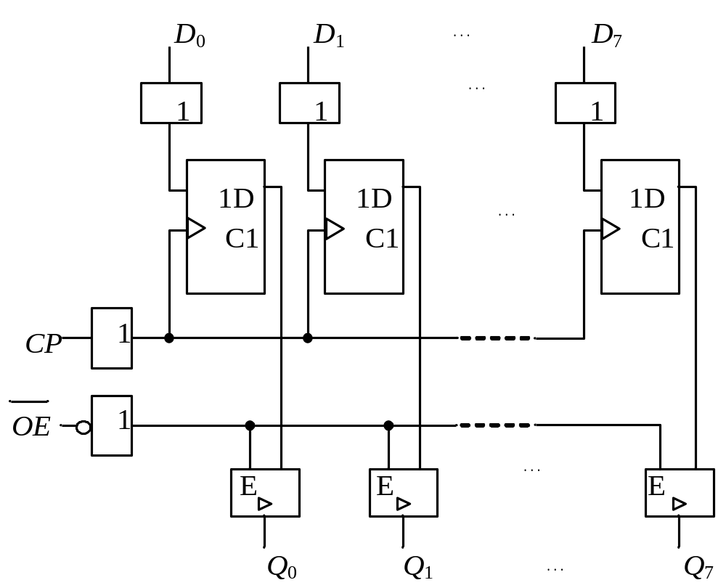
5.4.1 数码寄存器
一个触发器能存储1位二进制代码，存储 n 位二进制代码的寄存器需要用 n 个触发器组成。寄存器实际上是若干触发器的集合。

Slide 24





工作模式 | 输入 |  |  | 内部触发器 | 输出
存入和读出数据 | L L | ↑ ↑ | L H | L H | 对应内部触发器状态
存入数据，禁止输出 | H H | ↑ ↑ | L H | L H | 高阻 高阻

Slide 25
5.4.2 移位寄存器
移位寄存器的逻辑功能
移位寄存器是既能寄存数码，又能在时钟脉冲的作用下使数码向高位或向低位移动的逻辑功能部件。
移位寄存器的逻辑功能分类
左移位寄存器
单向移位寄存器
右移位寄存器
按移动方式分
双向移位寄存器

Slide 26
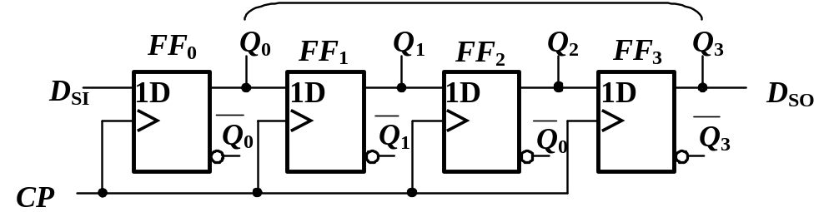
1.单向移位寄存器
（a）电路
并行数据输出端
串行数据输入端
串行数据输出端

Slide 27
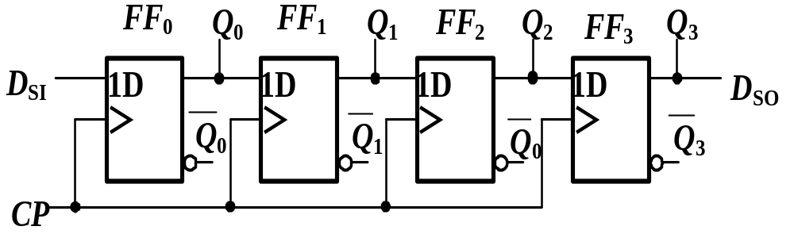
(b). 工作原理
2、写出激励方程：
D₀=D_{SI}
D₁=Q₀^{n}
D₂=Q^{n}₁
D₃=Q^{n}₂
3、写出状态方程：
Q₀^{n+1}=D_{SI}
Q₁^{n+1} =D₁ = Q₀^{n}
Q₂^{n+1} =D₂ =Q^{n}₁
Q₃^{n+1} =D₃ = Q^{n}₂
D₀ D₂ D₁ D₃

Slide 28
FF₀ FF₁ FF₂ FF₃
0 0 0 0
Q₀^{n+1}=D_{SI}
1
1CP 后
1
0 0 0
Q₁^{n+1} = Q₀^{n}
1
2CP 后
1 1 0 0
Q₂^{n+1} =Q^{n}₁
3CP 后
0
0 1 1 0
Q₃^{n+1} =Q^{n}₂
1
4CP 后
1 0 1 1
1011

Slide 29
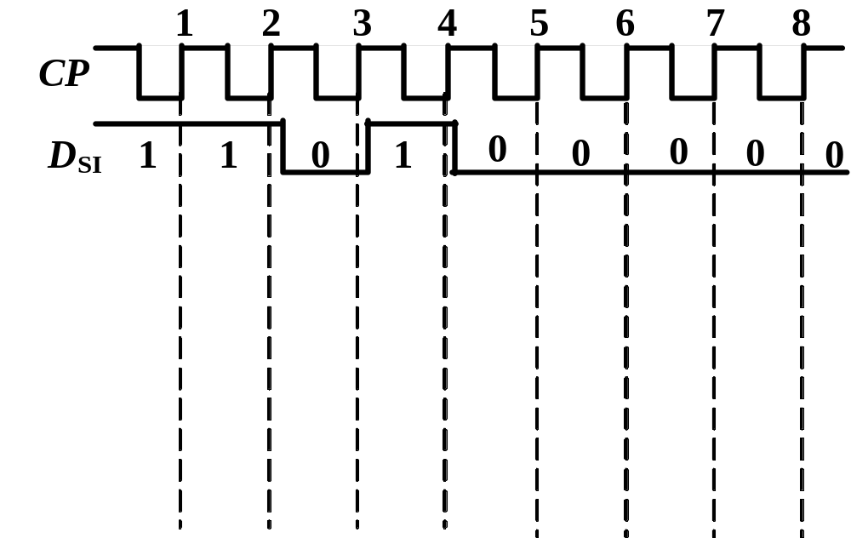
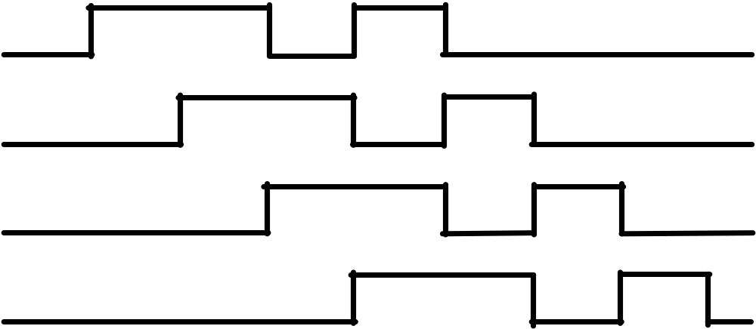
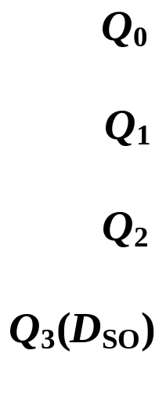


D_{SI} =11010000,从高位开始输入
经过4个CP脉冲作用后，从D_{S} 端串行输入的数码就可以从Q₀ Q₁ Q₂ Q₃并行输出。 串入→并出
经过7个CP脉冲作用后，从D_{SI} 端串行输入的数码就可以从D_{O} 端串行输出。 串入→串出

Slide 30
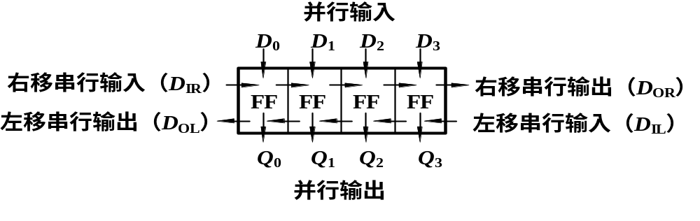
2. 多功能双向移位寄存器
（1）工作原理
高位移向低位----左移
低位移向高位----右移
多功能移位寄存器工作模式简图

Slide 31
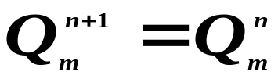

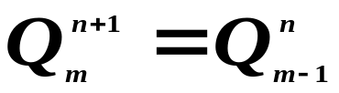

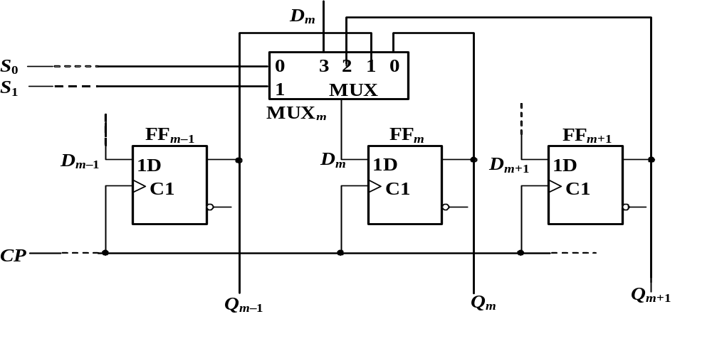
实现多种功能双向移位寄存器的一种方案(仅以FF_{m}为例)
高位移
向低位
S₁S₀=00
不变
S₁S₀=10
低位移
向高位
S₁S₀=11
并入
S₁S₀=01

Slide 32
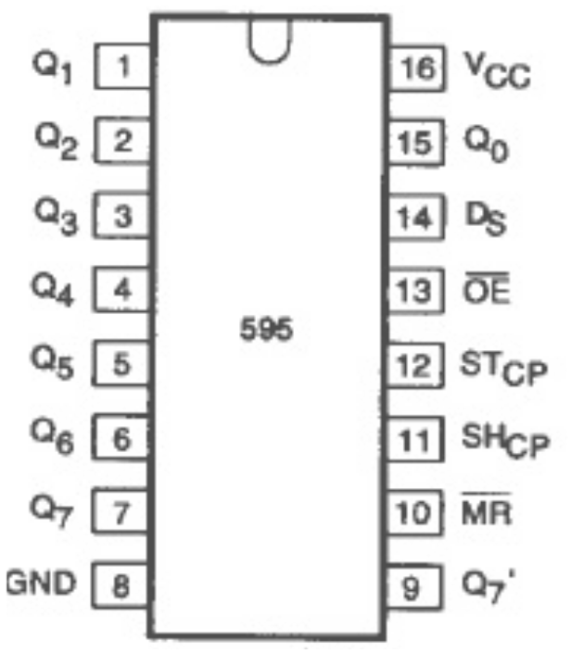


5.4.3 74HC595芯片介绍
1.引脚图和引脚功能描述
符号 | 引脚号 | 描述
Q[0:7] GND Q_{7’} SH_{CP} ST_{CP} D_{S} V_{CC} | 15，1，…，7 8 9 10 11 12 13 14 16 | 并行数据输出 地 串行数据输出 主复位（低电平） 移位寄存器时钟输入 存储寄存器时钟输入 并行输出有效（低电平） 串行数据输入 电源

Slide 33
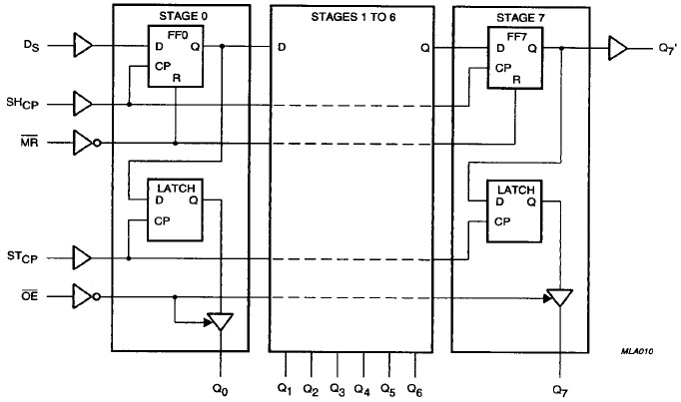

Slide 34
2.逻辑功能介绍
输入 | 输出 | 功能
SH_{CP} ST_{CP} D_{S} | Q_{7’} Q_{n}
× × L L × × ↑ L L × × × L H × ↑ × H L H × ↑ H L × ↑ ↑ H L × | L NC L L L Z Q_{6’} NC NC Q_{n’} Q_{6’} Q_{n’} | 为低电平时只清零移位寄存器 移位寄存器清零并送到到数码寄存器 清空移位寄存器，数码寄存器并行输出为高阻状态 逻辑高电平移入移位寄存器，所有的移位寄存器状态右移，例如，以前的状态6（内部Q_{6’}）出现在串行输出位。 移位寄存器的内容送到数码寄存器并行输出 移位寄存器内容依次右移，同时先前的移位寄存器的内容送到数码寄存器并输出

Slide 35
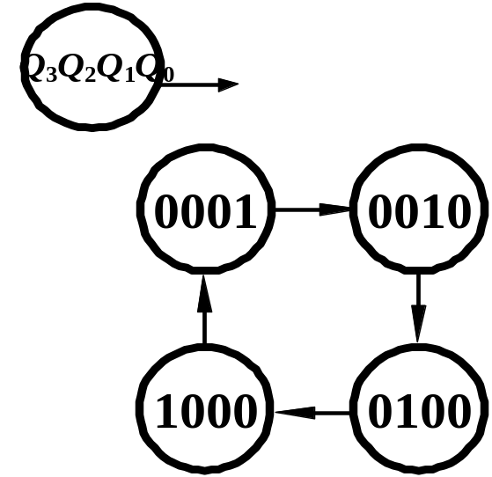
第一个CP:Q₃Q₂Q₁Q₀=0010，
5.4.4 移位寄存器构成计数器
第二个CP:Q₃Q₂Q₁Q₀=0100，
1. 环形计数器
第三个CP:Q₃Q₂Q₁Q₀=1000，
（1）工作原理
第四个CP:Q₃Q₂Q₁Q₀=0001，
① 基本环形计数器
第五个CP:Q₃Q₂Q₁Q₀=0010，
置初态Q₃Q₂Q₁Q₀=0001，
状态图

Slide 36
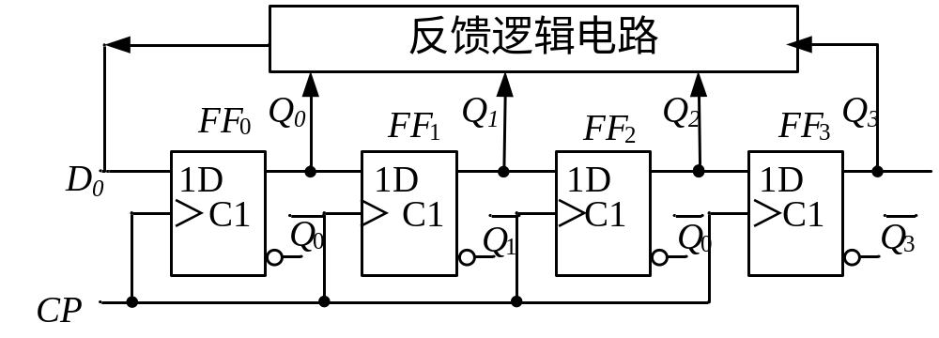
2. 扭环形计数器
一般形式

Slide 37
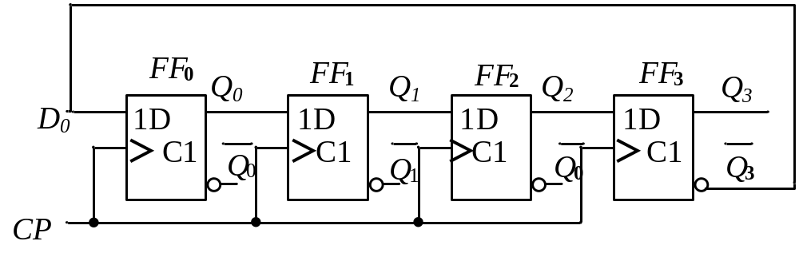
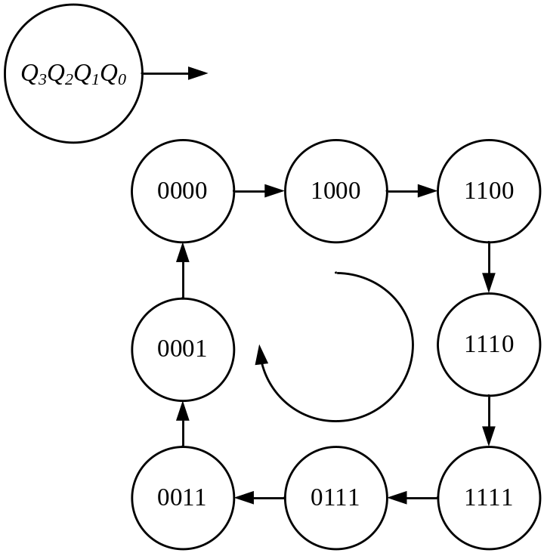
扭环形计数器

Slide 38
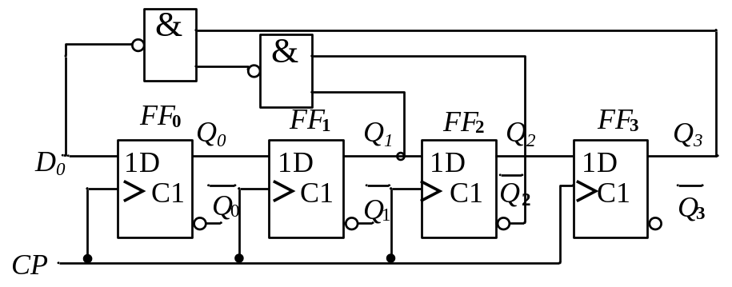
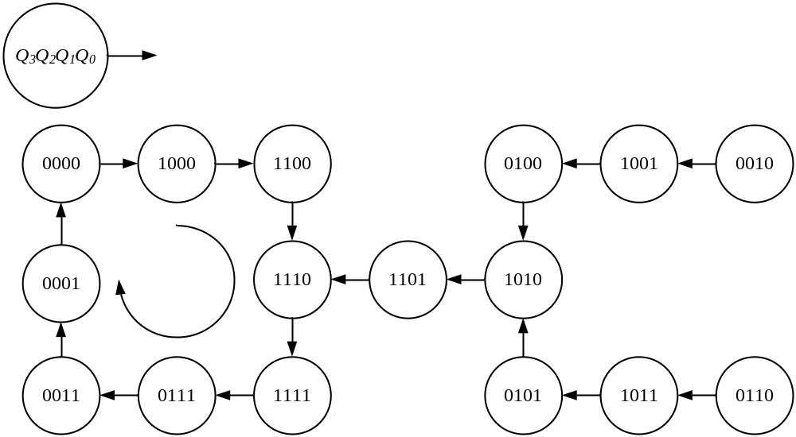
能自启动的扭环形计数器

